Slide 1

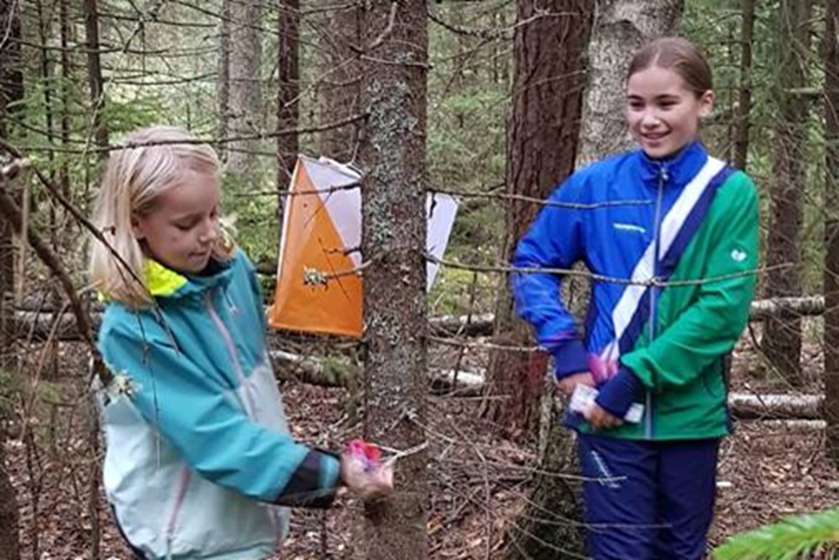
Nordre Follo Orientering arrangerer tilpasset trening for sine medlemmer i denne situasjonen vi er i nå. I tillegg legger de til rette for aktivitet for lokalbefolkningen gjennom Stolpejakten og Skautravern.
Trening:
Pga. koronasituasjonen arrangeres det ingen fellestreninger i regi av klubben. I steden tilbyr vi treningsløyper som kan brukes som egentrening. Det legges ut nye treningsløyper hver uke. Det er poster i skogen, men ingen stemplingsenheter.
Tilbudet er gratis for alle medlemmer av Nordre Follo Orientering, men alle andre kan bruke løypen for 30 kr.
Eksempler på tilpasning:
«Savner du orienteringsvennene dine? Det er greit å avtale med andre å møtes på treningen, så lenge dere ikke er mer enn fem personer og at dere holder minst to meter avstand til enhver tid»

Slide 2

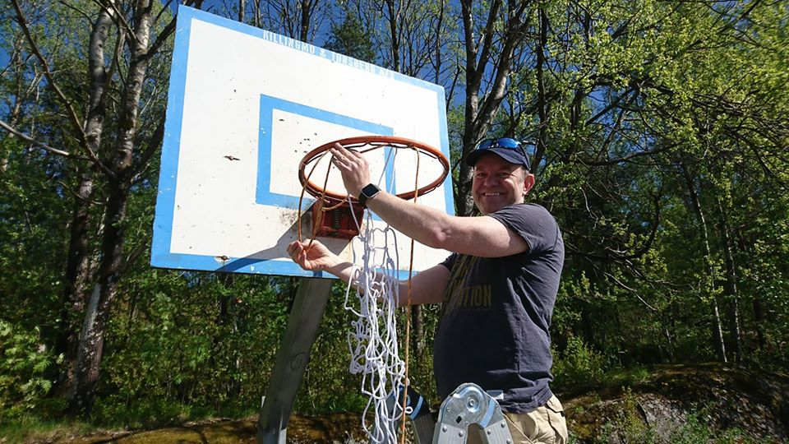
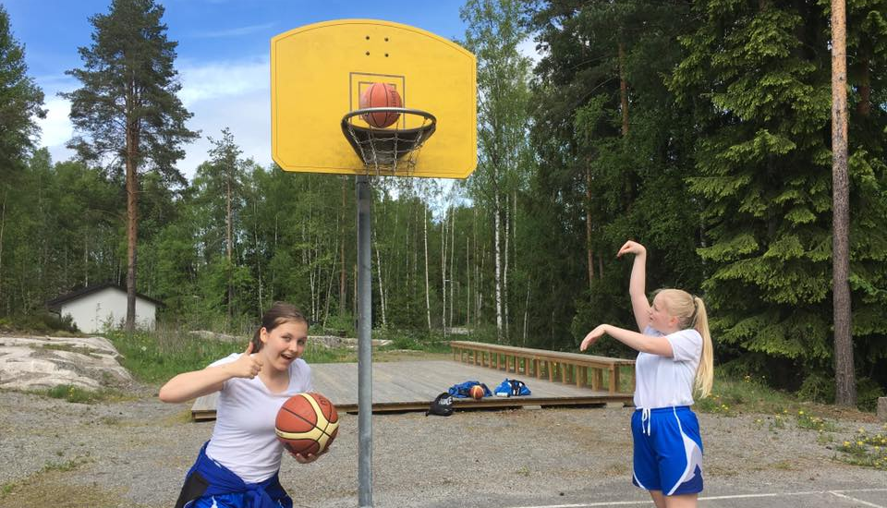
Kolbotn IL Basketballgruppe
Tilrettelagt treningstilbud etter gjeldene koronavettregler og retningslinjer.
  Forslag til konkurranser og øvelser gjennomført med hele familien i eget hjem.
  Tilrettelagt utetrening – smågrupper med voksne trenere. Sikre at alle er inkludert.
  Tilrettelagt utetrening – i større grupper men med alternative øvelser tilrettelagt avstandskrav og utstyrskrav.
Målet er å ivareta alle barn og ungdom som har idretten som en stor del av sin sosiale arena. Forhindre ekskludering og beholde de sosiale relasjonene og følelsen av tilhørighet og fellesskap.

